Slide 1


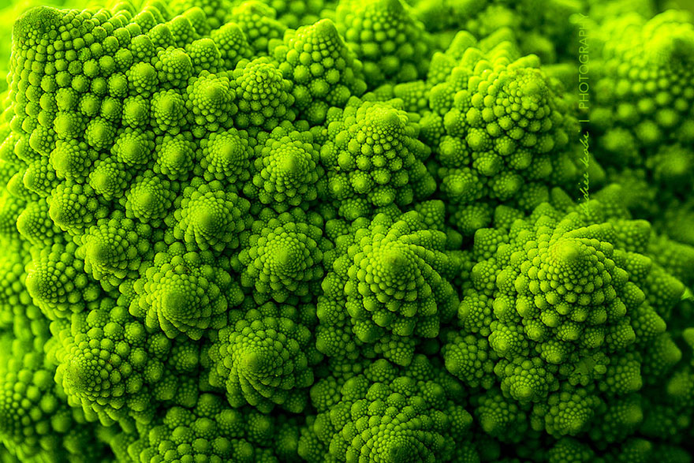
Харківський національний університет міського господарства імені О.М. Бекетова
Кафедра хімії та інтегрованих технологій
Сертифікатна програма
«Наноструктуровані матеріали»
2021/2022 н.р.

Slide 2
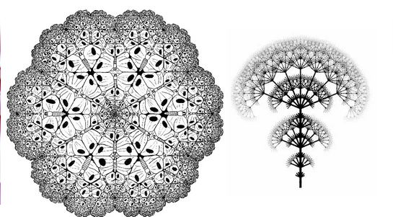
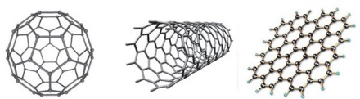
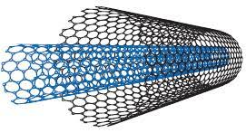
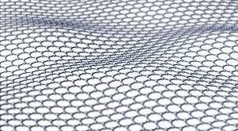
Передмова
У останні роки одним з перспективних напрямків розвитку нових матеріалів для авіаційної та ракетної техніки, електроніки, медицини, озброення та багатьох інших напрямках є створення інноваційних наноструктурованих матеріалів та нанокомпозитів, які мають комплекс унікальних властивостей. Створення таких матеріалів базується на принципах та технологіях, які дозволяють керувати процесами структуроутворення на нанорозмірному рівні.
Базові принципи та ідеї наноструктуризації людство взяло із речей створених живою природою, на основі яких навчилося створювати нові унікальні сполуки та матеріали. В рамках курсу студенти розглянуть класифікацію та методи одержання наночасток, наноматеріалів та нанокомпозитів. Освоять технології проєктування наноструктурованих та нанокомпозиційних матеріалів, визначення їх властивостей та областей використання в хімічній інженерії.

Slide 3
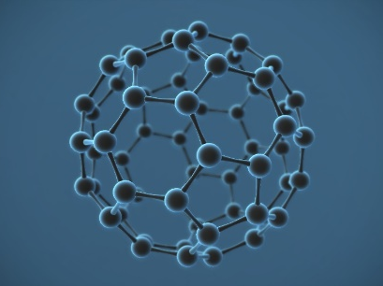
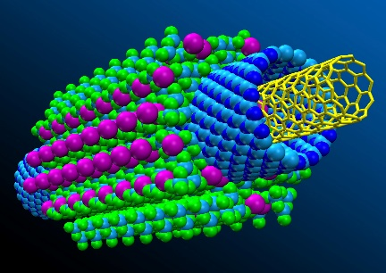
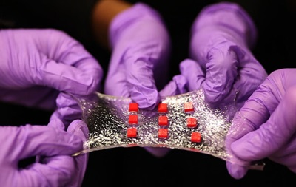
Структура сертифікатної програми
Сертифікатна програма «Наноструктуровані матеріали» складається з трьох логічно-послідовних дисциплін, наведених нижче, в рамках яких студенти будуть набувати знання з основ використання існуючих та створення нових наноструктурованих матеріалів з комплексом унікальних властивостей. Загальний об'єм дисциплін 12 кредитів. Семестри навчання – 5, 6 та 7.
1. Кластерізація в твердих тілах
В рамках предмету студенти розглянуть класифікацію нанокластерів та систем на їх основі, технології їх одержання та методи вивчення властивостей.
Навчаться прогнозувати властивості матеріалів залежно від складу та структури нанокластерів в їх структурі та обирати методи проектування інноваційних наноструктурованих матеріалів.
Результат навчання: Професійно вести пошук новітньої науково-технічної інформації з розробки, дослідження та використання нових наноструктурованих матеріалів для хімічної інженерії з використання сучасних засобів пошуку.
Тип контролю: диф. залік., 5 семестр.

Slide 4
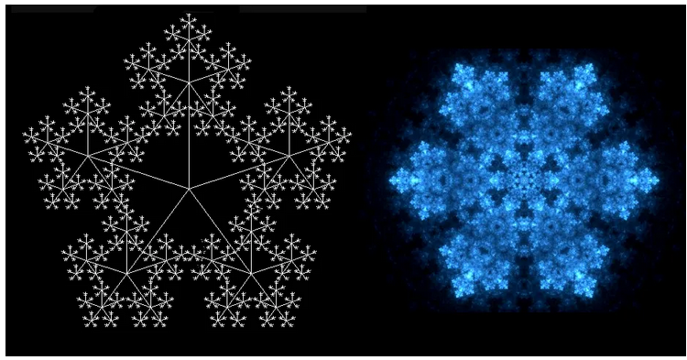
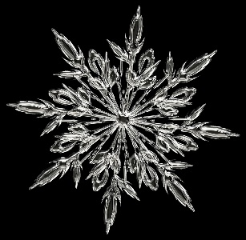
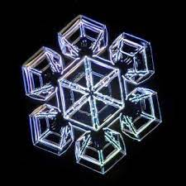
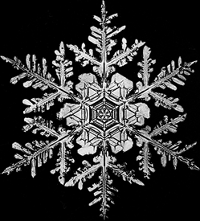
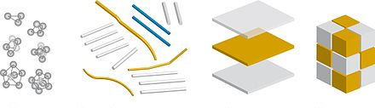
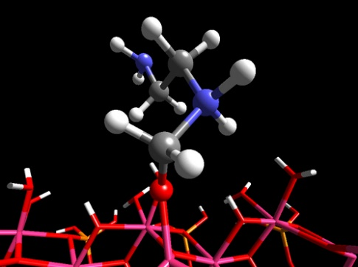
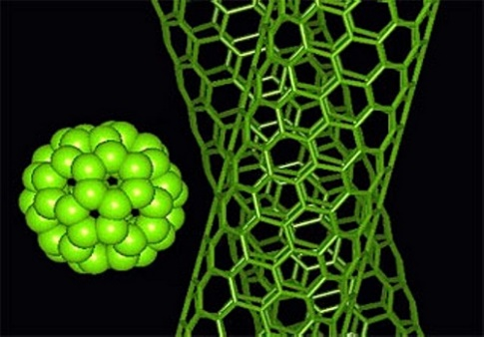
2. Структурні перетворення в аморфних та нанокристалічних системах
В рамках предмету студенти вивчать особливості структури аморфних та нанокристалічних матеріалів. Вивчать методи самоорганізації часток та створення фрактальних структур для одержання нових матеріалів з комплексом унікальних важкосумісних властивостей. Освоять методи розрахунків термодинамічних процесів одержання наноматеріалів та шляхи впливу на кінетику даного процесу.
Результат навчання: Вміти удосконалювати свої професійний рівень у напрямку освоєння нових методів розробки та передових технологій одержання нових матеріалів в напрямку хімічної інженерії.
Тип контролю: диф. залік., 6 семестр.
3. Нанокомпозиційні матеріали
Відмінністю нанокомпозиційних матеріалів є те, що додавання невеликої кількості наночасток до матеріалу суттєво змінюють властивості самого матеріалу. Студенти навчаться прогнозувати властивості керамічних полімерних та інших нанокомпозиційних матеріалів та покриттів в залежності від його складу та властивостей вихідних матеріалів.
Результат навчання: Вміти розробляти нові нанокомпозиційні матеріали та покриття для хімічної інженерії та визначати їх властивості.
Тип контролю: диф. залік., 7 семестр.

Slide 5
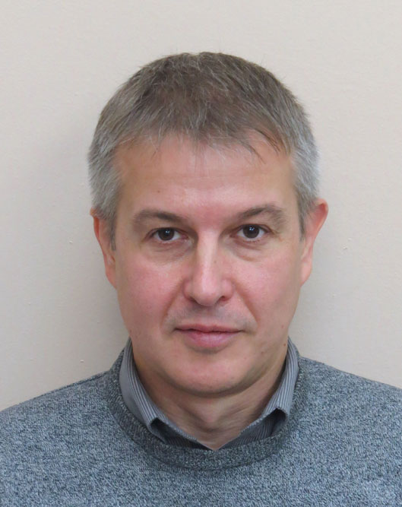
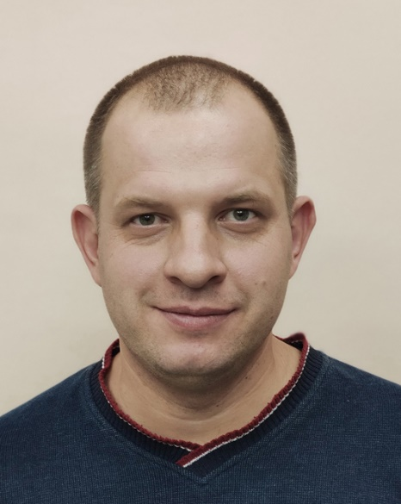
Викладачі курсу
Воронов Геннадій Костянтинович, доцент кафедри хімії та інтегрованих технологій, кандидат технічних наук, доцент.
Наукові інтереси: скло та склокерамічні матеріали, емалі, енерго- та ресурсозберігаючі технології, наноструктуровані матеріали, жаростійкі покриття та ін.
Детальніше: https://chem.kname.edu.ua/index.php/uk/o-kafedre/sostav-kafedry
Пилипенко Олексій Іванович, доцент кафедри хімії та інтегрованих технологій, кандидат технічних наук, доцент.
Наукові інтереси: електрохімічні покриття, оксидування та електрополірування металів, корозійне руйнування матеріалів, наноматеріали, матеріали для техніки та електроніки та ін.
Детальніше: https://chem.kname.edu.ua/index.php/uk/o-kafedre/sostav-kafedry

